Slide 1
jQuery Mobile Running Man介紹

Slide 2
List
1. System overview
2. 最新消息
3. Running man 成員介紹
4. 推薦的集數與簡介
5. 集數清單
6. 設定

Slide 3
System overview
Running man banner
Home
上一頁
Background每頁都不同
最新消息
Running Man成員介紹
推薦的集數與簡介
集數清單
設定

Slide 4
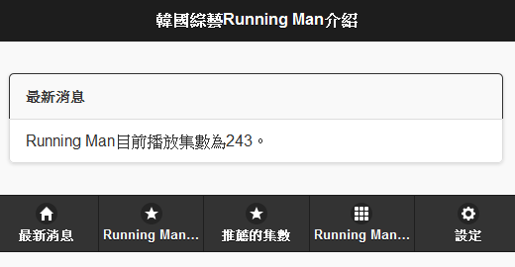
最新消息
延伸功能，要讓最新消息是讀取來自資料庫的資料。
Note: 研究如何不使用PHP讀取資料庫，AJAX是否可行?

Slide 5
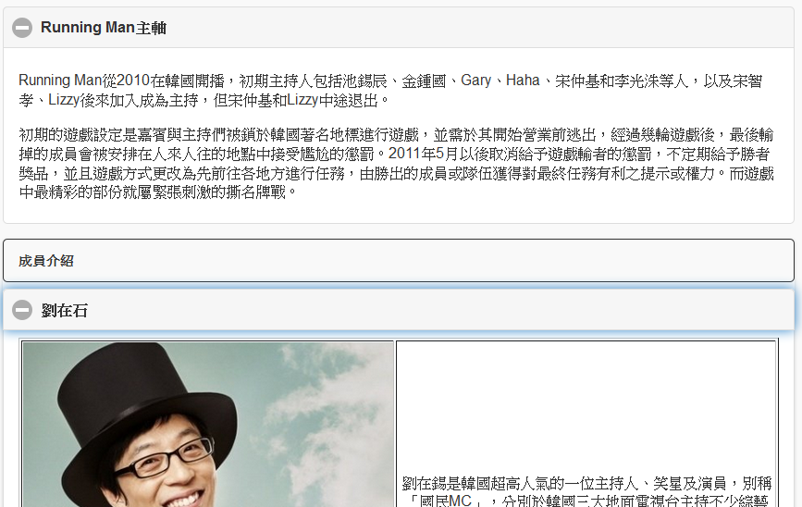
Running Man成員介紹

Slide 6
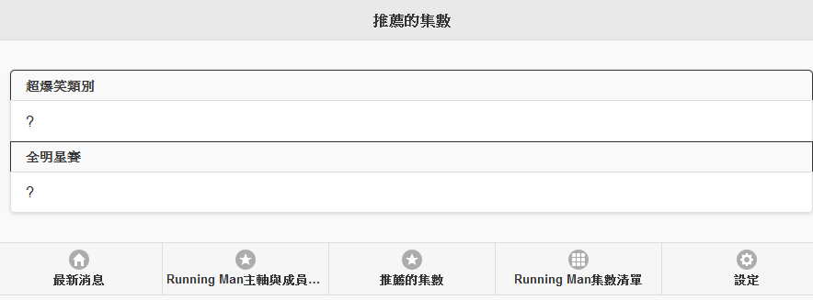
推薦的集數與簡介
延伸功能，要讓最新消息是讀取來自資料庫的資料。
Note: 研究如何不使用PHP讀取資料庫，AJAX是否可行?

Slide 7
集數清單

